Slide 1
Повторение по теме
«Лексика и фразеология»
(заседание
«Клуба знатоков русского языка»)

Slide 2
БЛИЦ - ТУРНИР

Slide 3
Найдите лишнее слово
в синонимическом ряду:
красный, багряный, алый, фиолетовый, огненный

Slide 4
Странный в сент…бре лес. В нём рядом в…сна и ос…нь. Ж…лтый лист и з…лёная тр…винка. Поблёкшие и зацв…тающие цв…ты. Тёпл… со(?)нце и х…лодн… бел… радуга. Ув…дание и ра(с, з) цвет. Грус(?) но и радос(?) но одновр…менно.

Slide 5
Выборочная работа.
Задание: выписать фразеологизмы со значением «темно» (1 команде), со значением «много» (2 команде):
с три короба, хоть глаз выколи, дать нагоняй, хоть пруд пруди, ни зги не видно, куры не клюют, тьма кромешная, вагон и маленькая тележка, непочатый край
- Какой фразеологизм вы не использовали? Почему?

Slide 6
Творческая работа. Задание: составить словосочетания, в которых данные слова имели бы (1 команде) переносное значение и (2 команде) прямое значение:
кудрявый, золотой, глубокий, блестящий

Slide 7
КОНКУРС
КАПИТАНОВ

Slide 8
Мозговой штурм :назвать одним
устаревшим словом
-древнее название русских войск
-походная воинская палатка в Древней Руси
-повозка с пулемётом времён гражданской войны

Slide 9
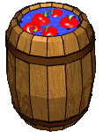
«Заморочки из бочки»
-он в голове у легкомысленного, несерьёзного человека; его советуют искать в поле; на него бросают слова и деньги те, кто их не ценит
-его вешают, приходя в уныние; его задирают, зазнаваясь; его всюду суют, вмешиваясь не в своё дело
-его рискуешь проглотить, за него тянут, на нём что-то вертится, его держат за зубами

Slide 10
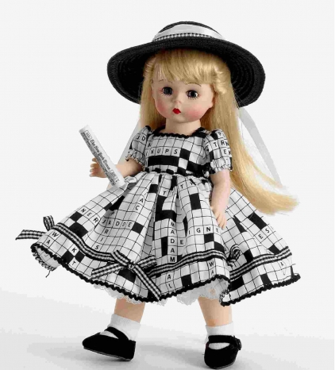
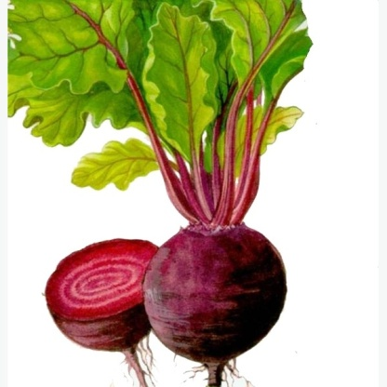
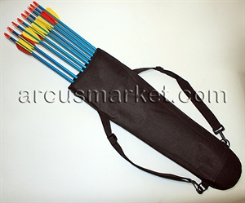

Slide 11
Спасибо
за урок!

